Slide 1
Луганське територіальне відділення МАНУ Лисичанська філія
ПЛАНЕТАРНІ СИСТЕМИ ЧЕРВОНИХ КАРЛИКІВ
Всеукраїнський інтерактивний конкурс «МАН-Юніор Дослідник 2024»
Номінація: Технік-Юніор
Керівник проєкту: Сотнікова Лариса Феліксівна, учитель фізики Лисичанського ліцею №1
Сєвєродонецького району Луганської області, керівник секції «Астрономія»
Дослідження виконав:
Д’яченко Олексій Романович
учень 10-А класу Лисичанського ліцею №1
Сєвєродонецького районуЛуганської області
2024

Slide 2
Мета дослідження: Дослідити поняття екзопланети, маркери життя. Визначити особливості червоних карликів, та фактори, які можуть впливати на умови для існування життя біля них. Запропонувати нові критерії для дослідження.
Завдання дослідження: розглянути планетарні системи червоних карликів та можливість існування життя на них. Дослідити червоні карлики, які не мають планет.
Об’єкт дослідження: червоні карлики, планетарні системи червоних карликів, екзопланети.
Предмет дослідження: можливості створення екзопланет біля червоних карликів, та умови виникнення життя на них

Slide 3
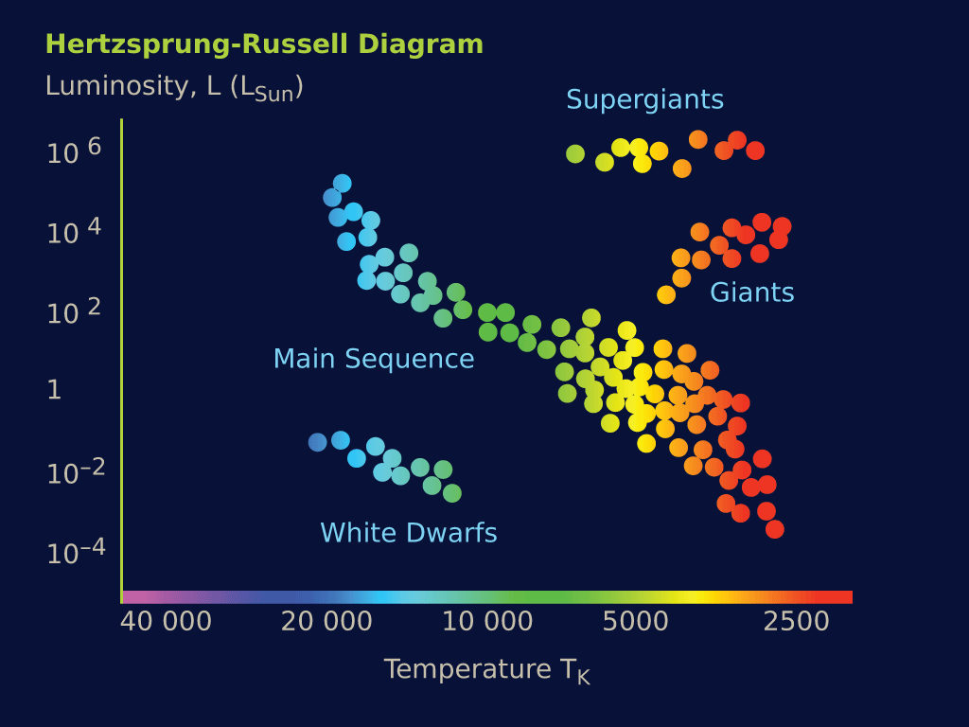
Червоні карлики на діаграмі
Герцшпрунга-Рассела
Червоних карликів близько 75% всіх зірок, які знаходяться на відстані 10 парсек від Сонця

Slide 4
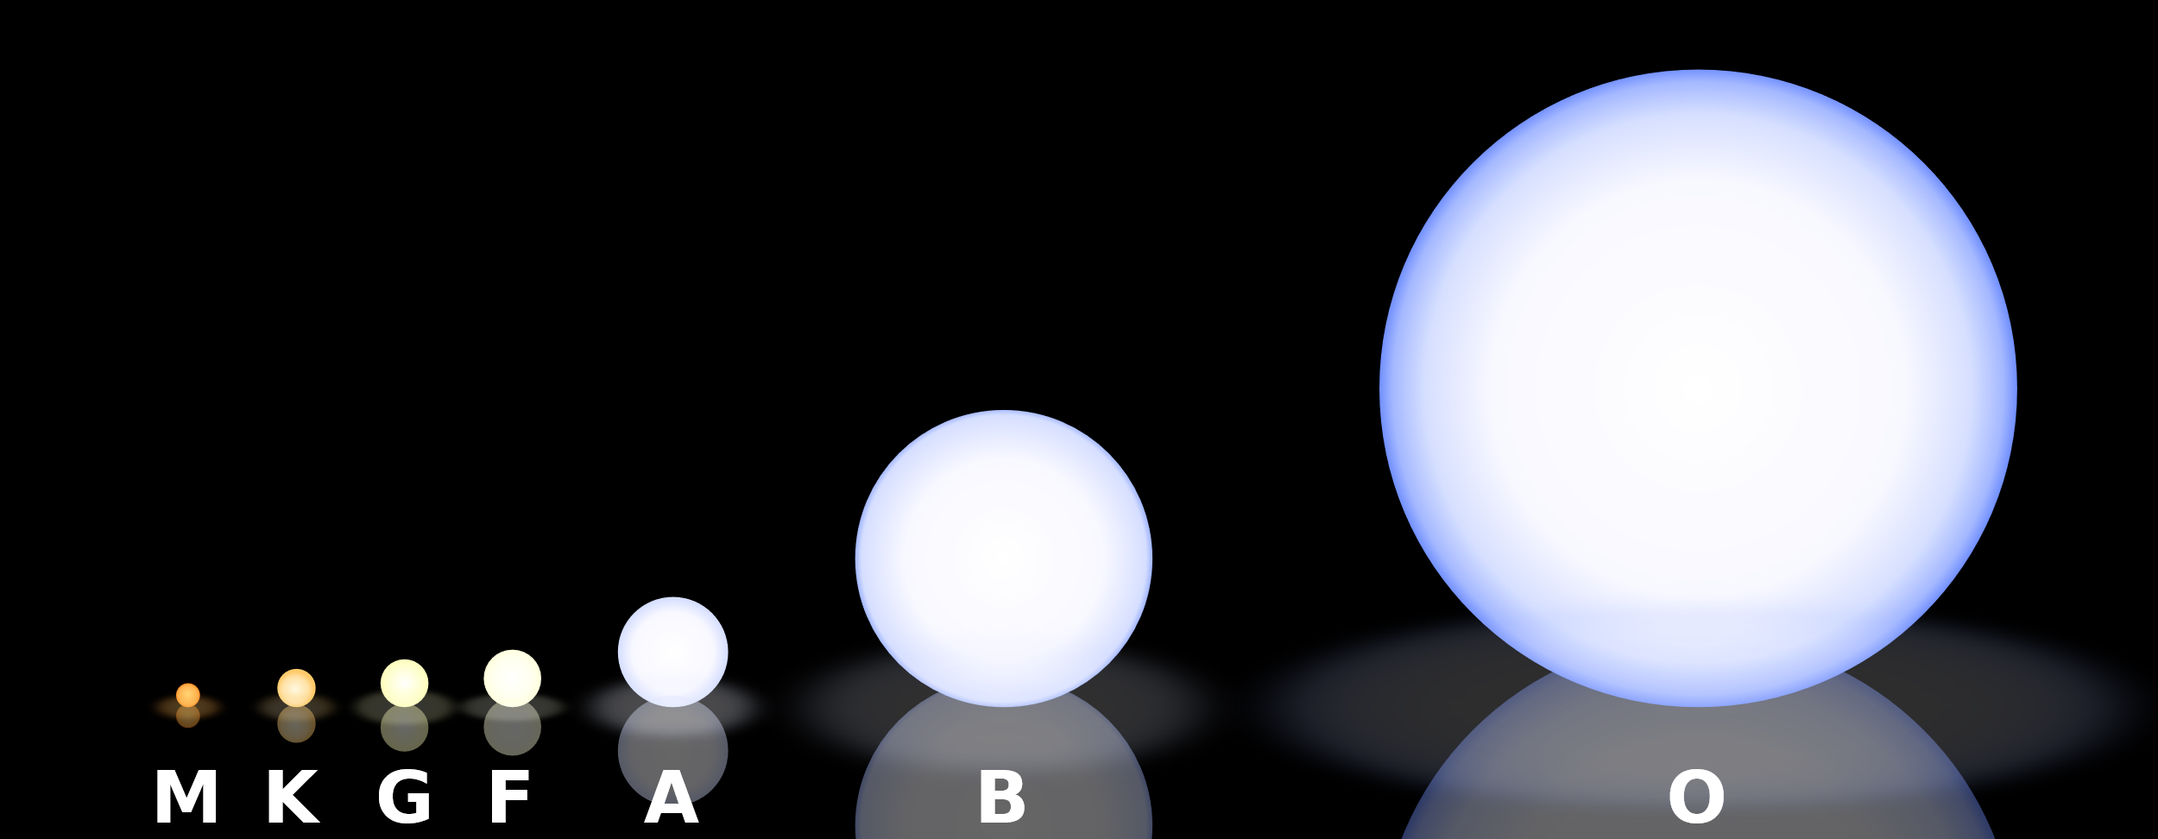
Основні характеристики
Клас | Температура (°K) | Відповідний стандартний колір | Маса (у сонячних масах) | Радіус (у радіусах Сонця) | Світність | Лінії водню
M | ≤ 3700 K | Червоний | ≤ 0,5 M☉ | ≤ 0,7 R☉ | ≤ 0,08 L☉ | Дуже слабкі
Дуже велика тривалість життя
Значна магнітна активність
Мала температура

Slide 5
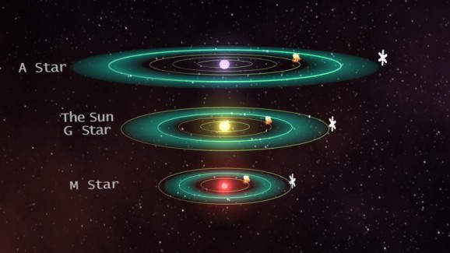
Зона життя або зона Золотоволоски
Зона життя - ділянка поблизу зорі, де температура, створювана внаслідок поглинання випромінювання зорі твердою поверхнею екзопланети чи іншого твердого тіла, придатна для існування рідкої води.
1
2
3
Зони життя для:
Зірки А-типу,
Сонця,
Червоного карлика
Для червоних карликів вона знаходиться у межах орбіти Меркурія (приблизно 0,39 ао )

Slide 6
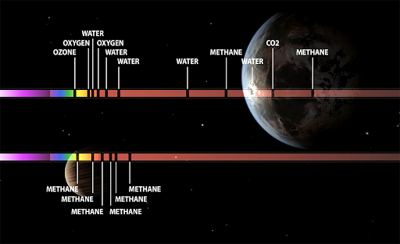
Біомаркери життя - комбінацій шести основних елементів, пов’язаних із життям на Землі: вуглецю, азоту, кисню, фосфору, сірки та водню, щоб обмежити коло потенційно населених планет.
Спектр інфрачервоного випромінювання.
Спектр відбитого від планети світла її зорі.
Транзитний метод. Спостереження за проходженням планети на тлі її зорі, яке дозволяє побачити атмосферу крізь світло.

Slide 7
Екзопланета – це будь-яка планета за межами нашої Сонячної системи.
Метод прямого зображення ( 0,68%
Транзитний метод ( 44% )
Метод гравітаційного мікролінзування ( 2% )
Астрометричний метод (одна планета)
Метод радіальних швидкостей ( 12% )
Методи визначення
Субземля (Subterran). землеподібна (Terran), Суперземля (Superterran), Нептунова (Neptunian), газовий гігант (Jovian)

Slide 8
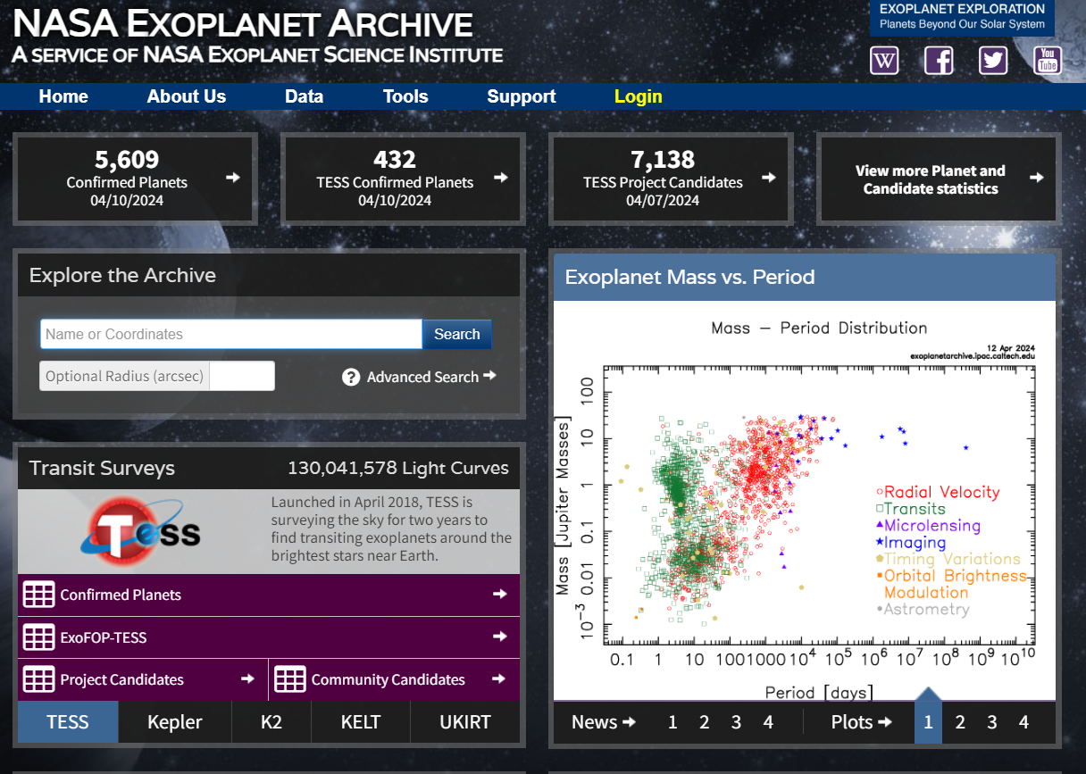
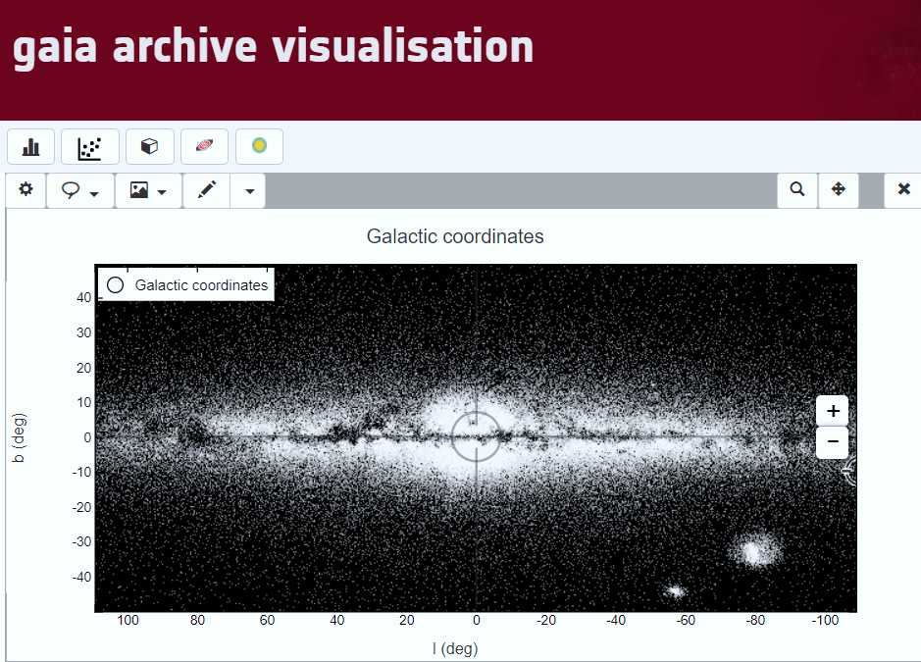
Для аналізу ми скористались даними проєкту «20pc Census» — це обмежений за обсягом перепис близько 3600 зірок і коричневих карликів у межах 20 парсек від Сонця.
Використали Каталог населених світів (HWC). Він визначає 67 потенційно придатних для життя екзопланет з більш ніж п'яти тисяч відомих.
Додали дані Gaia — європейської космічної місії, яка забезпечує астрометрію, фотометрію та спектроскопію майже 2000 мільйонів зірок

Slide 9
Розподіл червоних карликів
за масою
за кількістю планет у планетарній системі
Всього | min | mode |  | median
2447 | 0,077Мꙩ | 9 | 0,112Мꙩ | 0,26Мꙩ
Червоні карлики | max | 8 | 0,079Мꙩ 0113Мꙩ 0,165Мꙩ
1661 | 0,9Мꙩ | 7 | 0,091Мꙩ 0,095Мꙩ 0,169Мꙩ 0,173Мꙩ
Зірки з масою менше 0,26Мꙩ є більш типовими – зустрічаються частіше.

Slide 10
Розподіл випромінювання різного типу для обраних зірок

Slide 11
спектральний клас М і параметр RUWE близько до 1 (0,995 – 1,005). Якщо значення RUWE дорівнює одиниці (RUWE = 1), це вказує на те, що фотометричні вимірювання зірок повністю відповідають очікуванням моделі.
параметр "BP+RP flux excess factor" вказує на надлишковий потік світла в фільтрах Blue Passband (BP – синій фільтр) та Red Passband (RP – червоний фільтр) порівняно з очікуваним потоком від типового об'єкта.
Ідентифікатор зорі | Маса зорі відносно М Сонця | Відповідність маси до спектрального класу | RUWE | Тип об’єкту | BP+RP flux excess factor
LEHPM 3396 | 0.077 | M_Ks | 1.005 | M9 V | 1.776
LP 944-20 | 0.079 | M_Ks | 0.999 | M9 | 1.787
LP 135-272 | 0.090 | M_Ks | 0.998 | M8 | 1.766
LP 675-7 | 0.098 | M_Ks | 1.004 | M6.5 Ve | 1.645
LP 816-10 | 0.101 | M_Ks | 0.998 | M6e | 1.667
LP 149-14 | 0.143 | M_Ks | 0.997 | M5 V | 1.555
CD-37 10765 B | 0.170 | M_Ks | 0.996 | M5.5 V | 1.715
LP 920-61 A | 0.230 | M_Ks | 1.001 | M3.5e | 1.446
Wolf 358 | 0.269 | M_Ks | 1.003 | M4 V | 1.481
L 489-58 | 0.274 | M_Ks | 1.003 | M4 | 1.473
G 195-59 | 0.304 | M_Ks | 0.995 | M3.5 | 1.448
G 162-70 | 0.388 | M_Ks | 1.000 | M3 | 1.430
L 645-74 | 0.408 | M_Ks | 0.997 | M2 V | 1.394
LP 455-12 | 0.416 | M_Ks | 0.995 | M2.5 | 1.400
CD-51 6859 | 0.419 | M_Ks | 1.005 | M3 | 4.171
Ross 318 | 0.461 | M_Ks | 1.002 | M3 | 1.426
G 55-35 | 0.464 | M_Ks | 0.997 | M3 | 1.402
Wolf 896 | 0.466 | M_Ks | 1.005 | M3 | 1.414
Wolf 33 | 0.496 | M_Ks | 1.004 | M0 | 1.319
BD+44 4548 | 0.513 | M_Ks | 1.004 | M1 | 1.361
BD-15 4394 | 0.540 | M_Ks | 1.000 | M1.5V(k) | 1.366
Ross 948 B | 0.544 | M_Ks | 1.003 | M2 V | 1.397
HD 191849 | 0.547 | M_Ks | 1.005 | M0 | 1.326
BD+09 2636 | 0.567 | M_Ks | 0.998 | M0.5 | 1.328

Slide 12
Висновки
В нашому Всесвіті велика кількість зірок. Вони знаходяться на різних стадіях еволюції, а переважну більшість з них складають червоні карлики.
Червоний карлик створює особливі умови для формування планет і наявності життя на них.
Завдяки сучасним телескопам ми можемо виявляти планети, які обертаються навколо червоних карликів.
На прикладі планетарних систем червоних карликів TRAPPIST-1, Проксима Центавра, Ross 128 визначили, що хоча їх планети є в зоні життя, існування на його там мало ймовірно.
Оцінили ті зірки, які не мають планетарних систем за певними критеріями ми прийшли до висновку, що біля однієї з них є можливості для створення або існування планет.

Slide 13
Список використаних джерел
Can Life Thrive Around a Red Dwarf Star? URL:https://www.space.com/6560-life-thrive-red-dwarf-star.html
Centre de Données astronomiques de Strasbourg/ URL:http://cdsportal.u-strasbg.fr/
NASA exoplanet archive a service of nasa exoplanet science institute.
URL: https://exoplanetarchive.ipac.caltech.edu/docs/20pcCensus.htm
Red Dwarfs: The Most Common and Longest-Lived Stars. URL: https://www.space.com/23772-red-dwarf-stars.html
Архів Gaia. URL: https://gea.esac.esa.int/archive/
Екзопланети: що це та як їх шукати. URL: https://universemagazine.com/ekzoplanety-ta-yak-yih-shukaty/ Каталог населених світів URL: https://phl.upr.edu/hwc
Населена зона | У пошуках життя – дослідження екзопланет: планети за межами нашої Сонячної системи URL: https://exoplanets.nasa.gov/search-for-life/habitable-zone/

